Slide 1

第三节 一元线性回归
一、回归分析的基本思想
二、一元线性回归的数学模型
三、可化为一元线性回归的问题
四、小结

Slide 2

一、回归分析的基本思想
确定性关系
变量之间的关系
相关关系
确定性关系
身高和体重
相关关系
相关关系的特征是:变量之间的关系很难用一
种精确的方法表示出来.

Slide 3

确定性关系和相关关系的联系
由于存在测量误差等原因,确定性关系在实际
问题中往往通过相关关系表示出来;另一方面,当对
事物内部规律了解得更加深刻时,相关关系也有可
能转化为确定性关系.
回归分析——处理变量之间的相关关系的一
种数学方法,它是最常用的数理统计方法.
回
归
分
析
一元线性回归分析
线 性回归分析
多元线性回归分析
非线性回归分析

Slide 4


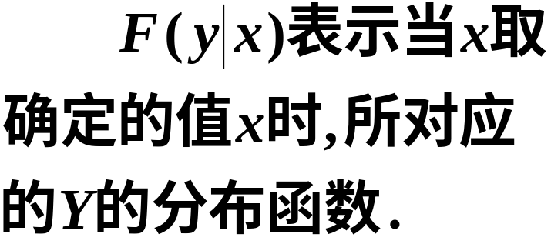







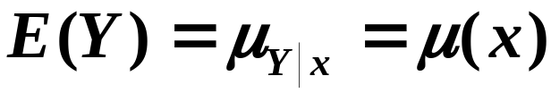

二、一元线性回归的数学模型
问题的分析

Slide 5
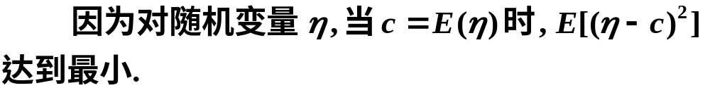

回归分析的任务——根据试验数据估计回归
函数;讨论回归函数中参数的点估计、区间估计;
对回归函数中的参数或者回归函数本身进行假设
检验;利用回归函数进行预测与控制等等.

Slide 6
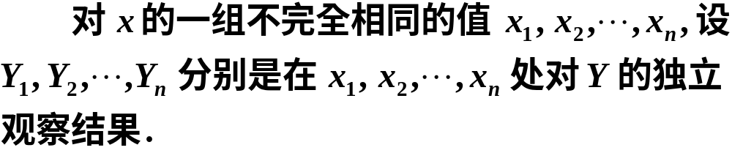
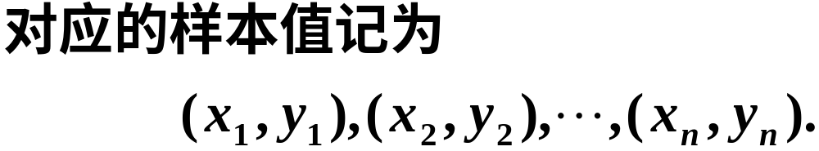
问题的一般提法

Slide 7

求解步骤
1.推测回归函数的形式
方法一 根据专业知识或者经验公式确定;
方法二 作散点图观察.
例1 为研究某一化学反应过程中,温度 对产
品得率Y ( % )的影响, 测得数据如下 .
温度x(ºC)
100
110
120
130
140
150
160
170
180
190
得率Y(%)
45
51
54
61
66
70
74
78
85
89
用MATLAB画出散点图

Slide 8
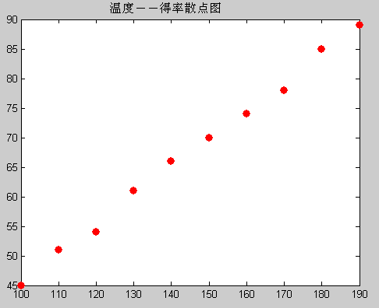
x=100:10:190;y=[45,51,54,61,66,70,74,78,85,89];
plot(x,y,'.r')

Slide 9

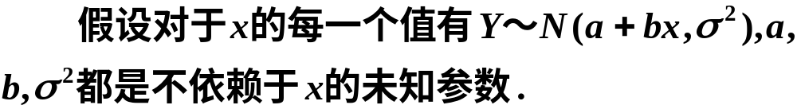

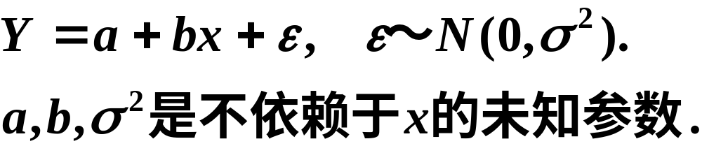


2.建立回归模型
一元线性回归问题
一元线性回归模型

Slide 10

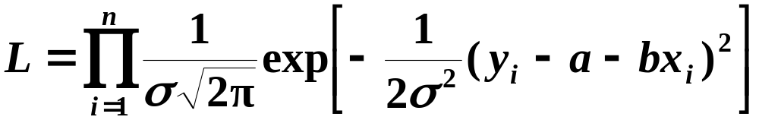
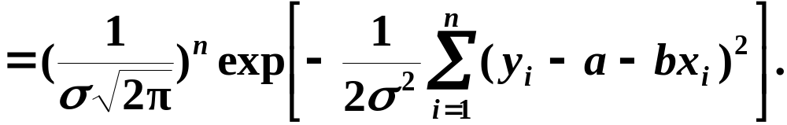
3.未知参数a,b的估计

Slide 11

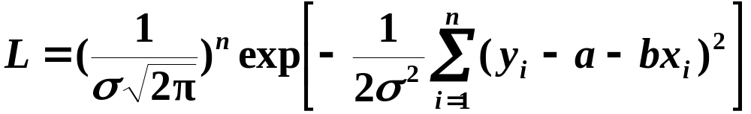

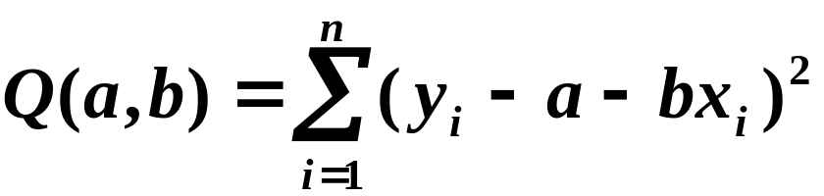

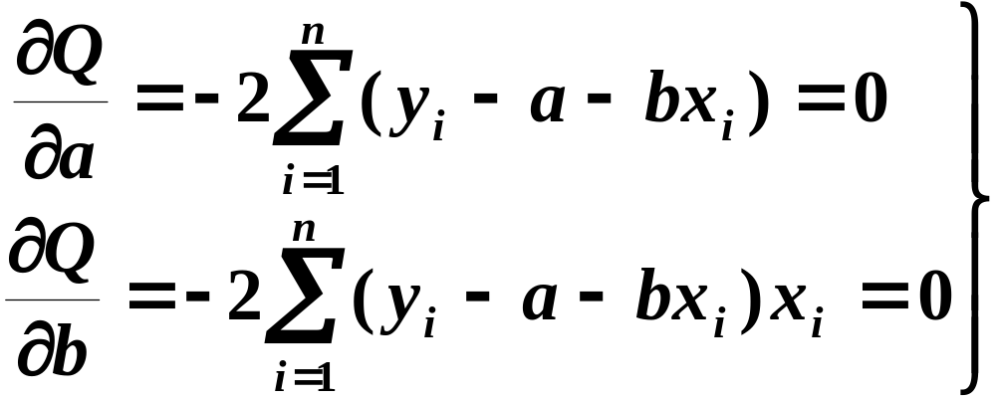

Slide 12
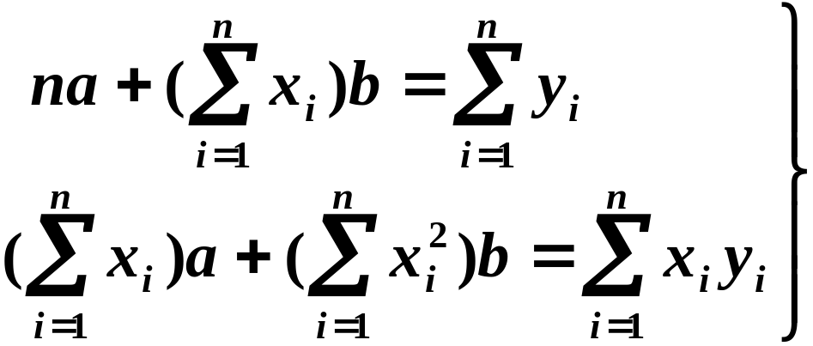
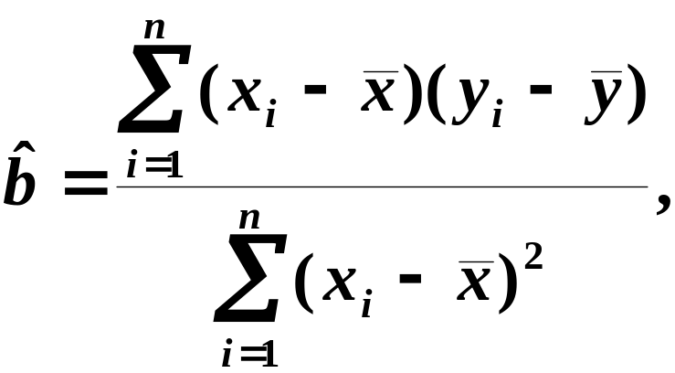
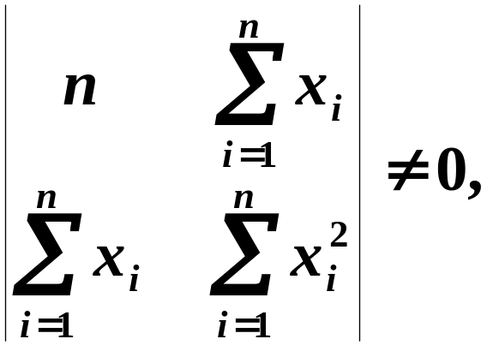

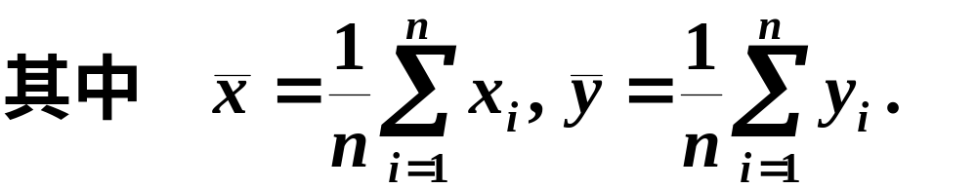
正规方程组

Slide 13






回归方程 回归直线

Slide 14
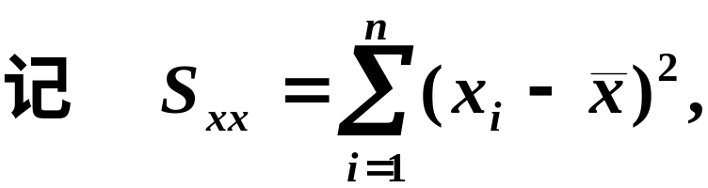
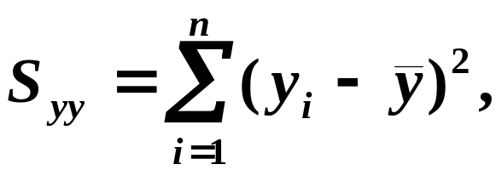
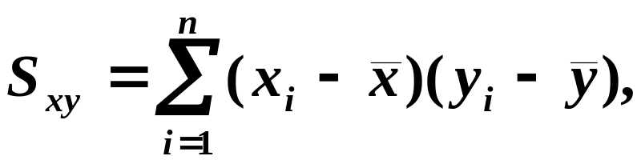
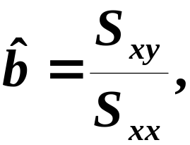
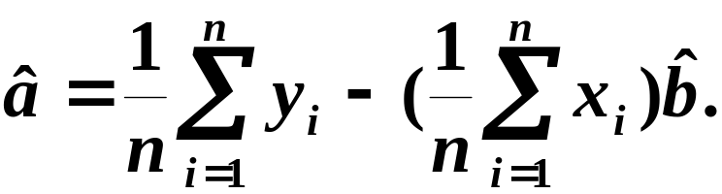

Slide 15
例2 例1中的随机变量 Y 符合一元线性回归模型所
述的条件, 求 Y 关于 x 的线性回归方程 .
温度x(ºC)
100
110
120
130
140
150
160
170
180
190
得率Y(%)
45
51
54
61
66
70
74
78
85
89
在MATLAB中求解
源程序
x=100:10:190;
y=[45,51,54,61,66,70,74,78,85,89];
polytool(x,y,1,0.05)
程序运行结果
回归图形
参数传送
置信区间
帮 助

Slide 16

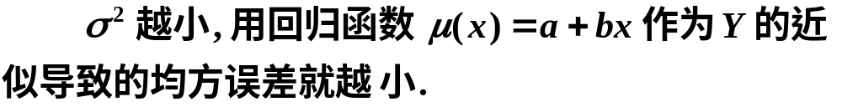
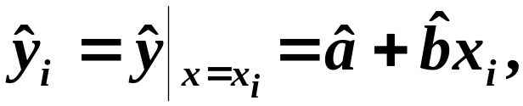


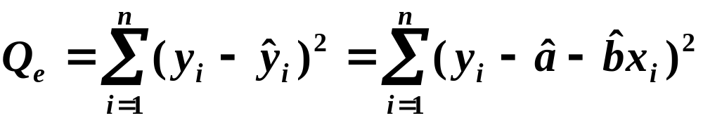
残差平方和

Slide 17
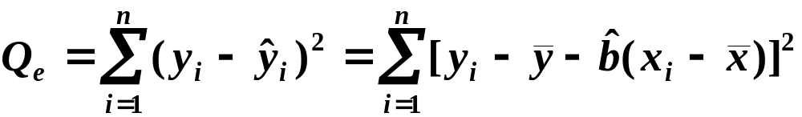
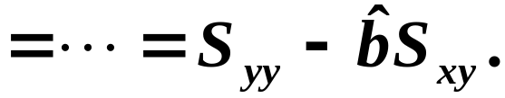

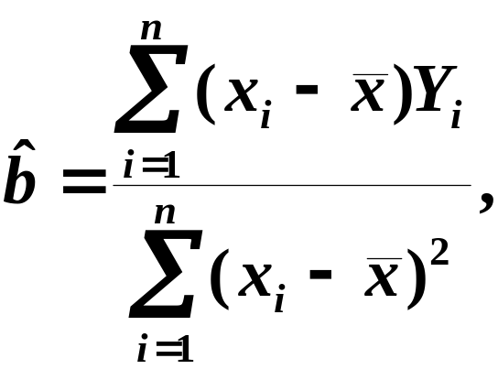


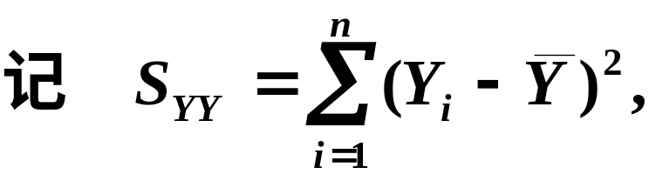
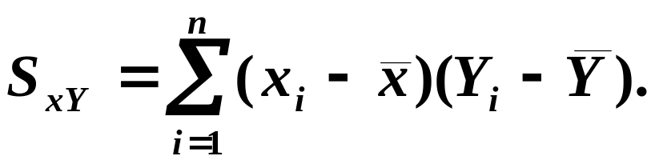

Slide 18
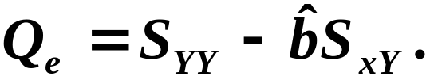
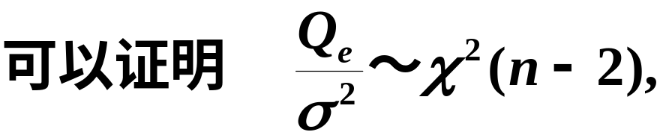

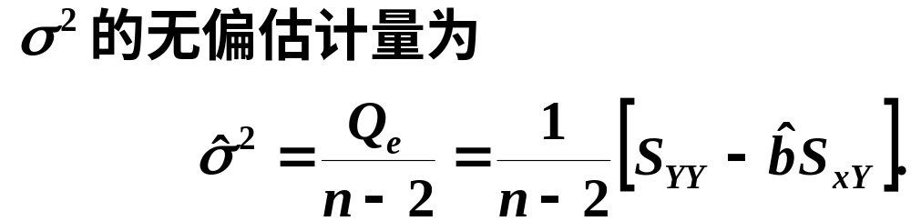

Slide 19
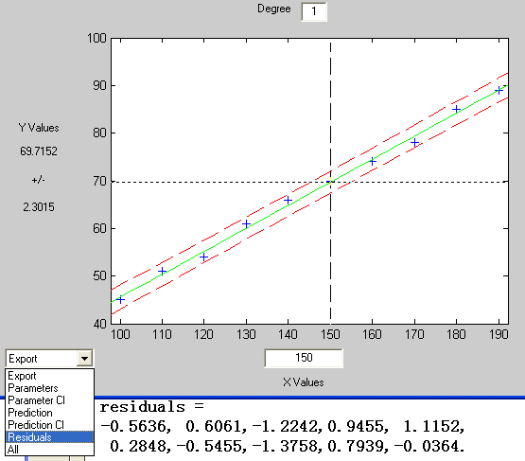
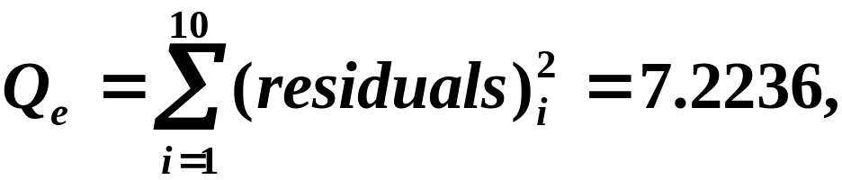
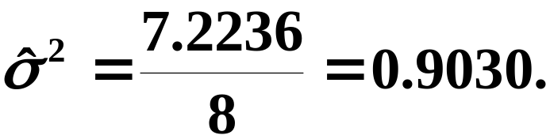
例3 求例2中方差的无偏估计.

Slide 20
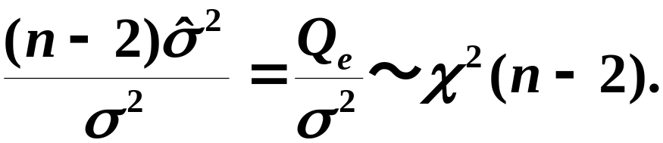
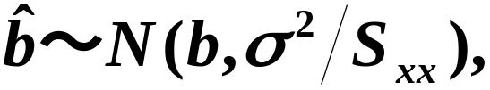

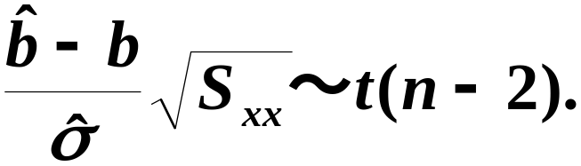
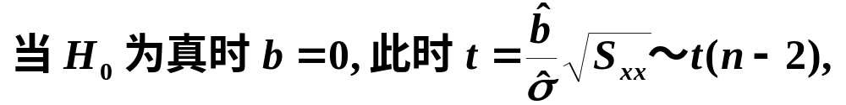
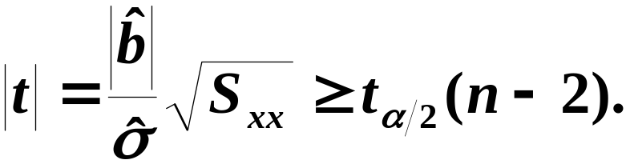
5.线性假设的显著性检验

Slide 21
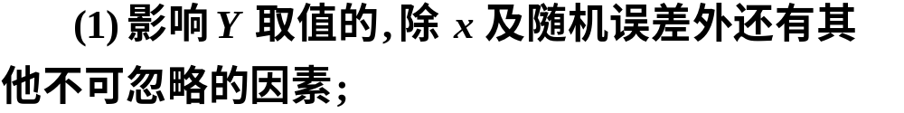

回归效果不显著的原因分析:

Slide 22
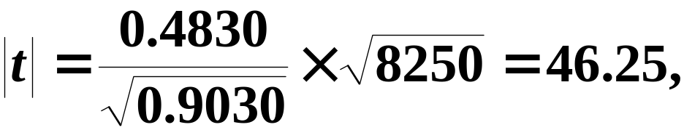

例4 检验例 2 中的回归效果是否显著,取显著性水平为 0.05 .
解 已知

Slide 23
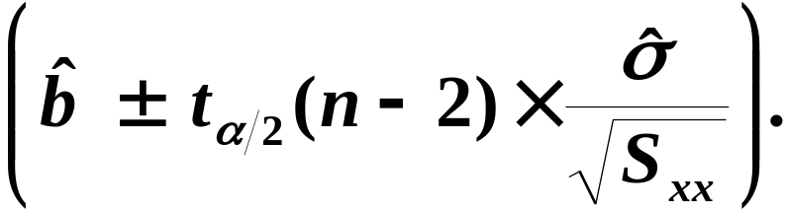
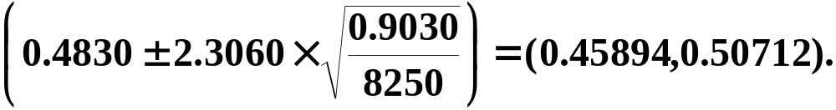
6.系数b的置信区间

Slide 24
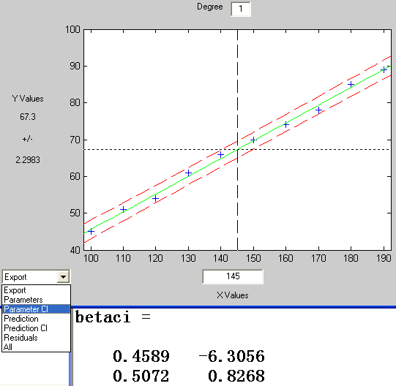



Slide 25


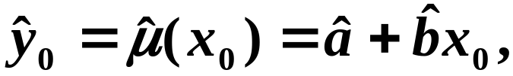
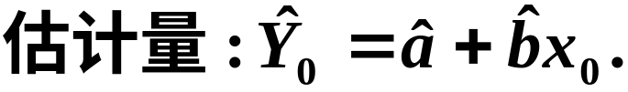
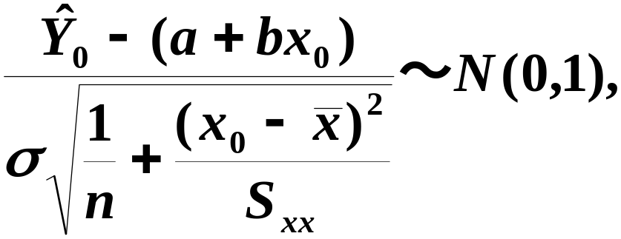

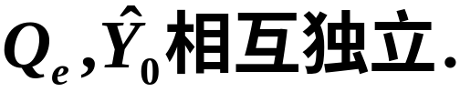
7.回归函数函数值的点估计和置信区间

Slide 26




Slide 27





8. Y 的观察值的点预测和预测区间

Slide 28



例5 (续例2)
解 (1)已知

Slide 29







计算

Slide 30



(2)在MATLAB中求解
回归直线
输出参数

Slide 31


三、可化为一元线性回归的问题
方法——通过适当的变量变换,化成一元线性
回归问题进行分析处理.
两边取对数

Slide 32


两边取对数
曲线回归方程

Slide 33
例6 表 9.18 是 1957 年美国旧轿车价格的调查资料,今以 x 表示轿车的使用年数, Y 表示相应的平均价格(以美元计), 求 Y 关于 x 的回归方程 .
表 9.18
年数x
1
2
3
4
5
6
7
8
9
10
价格Y
2651
1943
1494
1087
765
538
484
290
226
204
在MATLAB中求解
首先作散点图
x=1:1:10;
y=[2651,1943,1494,1087,765,538,484,290,226,204];
plot(x,y,'.r')

Slide 34


Slide 35

选择模型
变量变换
数据变换
xx=x;yy=log(y);
求回归方程
polytool(xx,yy,1)

Slide 36


Slide 37




线性假设的显著性检验
线性回归效果高度显著.
代回原变量,得曲线回归方程

Slide 38
四、小结
1.回归分析的任务
研究变量之间的相关关系
2.一元线性回归的步骤
(1) 推测回归函数; (2) 建立回归模型;
(3) 估计未知参数; (4) 进行假设检验;
(5) 预测与控制.
3.可化为一元线性回归的问题
关键:选择适当的变量代换.

